Slide 1
স্বাগতম

Slide 2
পরিচিতি
শাহাদাত হোসেন (সহকারী শিক্ষক)
ফরিজা খাতুন বালিকা উচ্চ বিদ্যালয়
ফেঞ্চুগঞ্জ, সিলেট
বিষয়ঃ বিজ্ঞান
অধ্যায়ঃ ৩য়
পাঠ –হৃদযন্ত্রের যত কথা

Slide 3
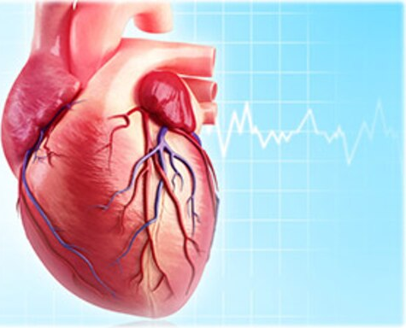
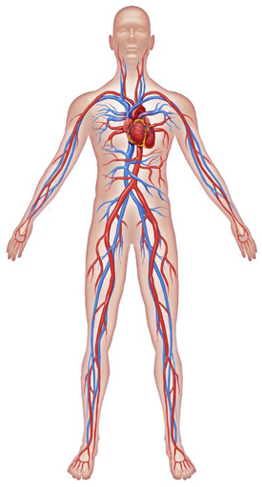
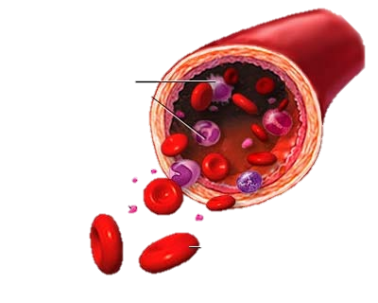
শ্রেণি নবম/দশম(মানবিক)
বিষয় – বিজ্ঞান
৩য় অধ্যায়(হৃদযন্ত্রের যত কথা)
প্রিয় শিক্ষার্থীরা তোমরা কি বলতে পারবে এটা কীসের ছবি?
এটা আমাদের শরীরের কোথায় থাকে ?
এটার মাধ্যমে কী হয় ?
শিরা ও ধমনীর সাহায্যে সমস্ত শরীরে রক্ত পৌছে দেয়

Slide 4
শ্রেণি নবম/দশম(মানবিক)
বিষয় – বিজ্ঞান
৩য় অধ্যায়(হৃদযন্ত্রের যত কথা)
আজকের পাঠ
হৃদযন্ত্রের যত কথা
এই পাঠ শেষে তোমরা
১)রক্ত কী এবং রক্তের উপাদান সম্পর্কে বলতে পারবে
২)রক্ত রস ও এর উপাদান এবং কাজ বলতে পারবে
৩)শ্বেত রক্ত কনিকার সম্পর্কে বিভিন্ন তথ্য ও এর কাজ বলতে পারবে

Slide 5
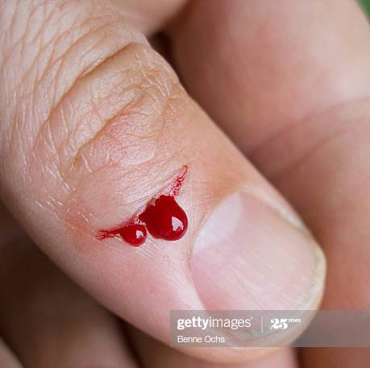
শ্রেণি নবম/দশম(মানবিক)
বিষয় – বিজ্ঞান
৩য় অধ্যায়(হৃদযন্ত্রের যত কথা)
প্রিয় শিক্ষার্থীরা এখানে কী দেখতে পাচ্ছ?
কিন্তু আমরা বিজ্ঞানের ছাত্র তাই আমরা বলব
লাল বর্নের অস্বচ্ছ,লবনাক্ত,ক্ষারীয় তরল যোজক টিস্যু যাকে আমরা রক্ত বলি

Slide 6
শ্রেণি নবম/দশম(মানবিক)
বিষয় – বিজ্ঞান
৩য় অধ্যায়(হৃদযন্ত্রের যত কথা)
তোমরা কী বলতে পারবে আমাদের দেহে কী পরিমান রক্ত থাকে?
রক্তের পরিমান ৫-৬ লিটার
দেহের মোট ওজনের ৮%

Slide 7
একক কাজ সময় ৩ মিনিট
একজন মানুষের ওজন ৬০ কে.জি
তার শরীরে কত লিটার রক্ত আছে ?

Slide 8
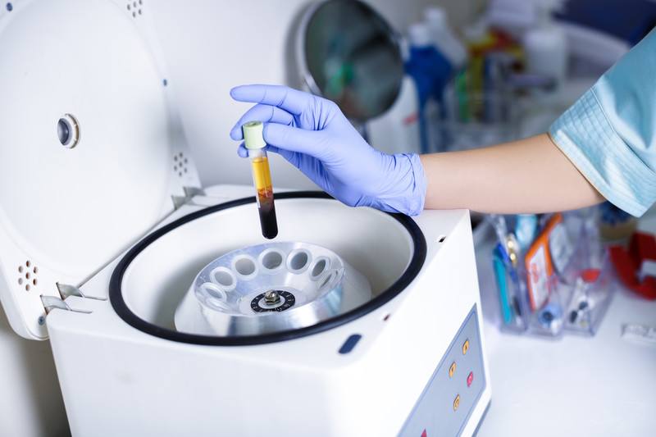
শ্রেণি নবম/দশম(মানবিক)
বিষয় – বিজ্ঞান
৩য় অধ্যায়(হৃদযন্ত্রের যত কথা)
প্রিয় শিক্ষার্থীরা যন্ত্রটির নাম বলতে পারবে?
এই যন্ত্র কোন রক্তকে টেষ্ট টিউবে ভরে এতে রাখলে এটি মিনিটে ৩০০০ থেকে ৬০০০ বার পর্যন্ত ঘুরে।
রক্ত
ফলে লাল বর্নের রক্ত এরকম দুটি অংশে বিভক্ত হয়
এটি হল সেন্ট্রিফিউগাল মেশিন

Slide 9
শ্রেণি নবম/দশম(মানবিক)
বিষয় – বিজ্ঞান
৩য় অধ্যায়(হৃদযন্ত্রের যত কথা)
৫৫% প্লাজমা বা রক্ত রস
৪% শ্বেত রক্ত কনিকা ও অনুচক্রিকা
৪৫% রক্ত কনিকা
৪১% লোহিত রক্ত কনিকা

Slide 10
শ্রেণি নবম/দশম(মানবিক)
বিষয় – বিজ্ঞান
৩য় অধ্যায়(হৃদযন্ত্রের যত কথা)
জৈব উপাদান
অজৈব উপাদান
সোডিয়াম ,পটাশিয়াম, ক্যালসিয়াম, ক্লোরিন, ম্যাগনেসিয়াম, ফসফরাস, আয়রন,আয়োডিন এর আয়ন
৯০% পানি
১)খাদ্যসারঃ গ্লুকোজ, এমিনো এসিড,স্নেহ পদার্থ, ভিটামিন
২)রেচন পদার্থঃইউরিয়া,ইউরিক এসিড, এমোনিয়া, ক্রিয়েটিনিন
৩)প্রোটিনঃফাইব্রিনোজেন,গ্লোবিউলিন, এলবুমিন,প্রোথ্রম্বিন,
৪)প্রতিরক্ষামূলক উপাদানঃএন্টিটক্সিন, এন্টিগ্লুটিন
৫) বিভিন্ন হরমোন
৬)কোলেস্টে্রল,লেসিথিন, বিলিরুবিন,
প্লাজমা
এবং O₂,CO₂,N₂ ইত্যাদি গ্যাসীয় পদার্থ
১০%জৈব ও অজৈব উপাদান

Slide 11
শ্রেণি নবম/দশম(মানবিক)
বিষয় – বিজ্ঞান
৩য় অধ্যায়(হৃদযন্ত্রের যত কথা)
রক্ত রসের কাজ
১)রক্ত কনিকা সহ খাদ্যসার দেহের বিভিন্ন অংশে পৌছে দেওয়া
২)টিস্যু থেকে বর্জ্য পদার্থ নির্গত করে বৃক্কে পৌছানো
৩)কোষের CO2 কে ফুসফুসে পরিবহন
৪)রক্ত জমাট বাঁধার উপাদান পরিবহন
৫) হরমোন ,এনজাইম, লিপিড ইত্যাদি পরিবহন করা
৬)রক্তে অম্ল ক্ষারের ভারসাম্য রক্ষা করা

Slide 12
শ্রেণি নবম/দশম(মানবিক)
বিষয় – বিজ্ঞান
৩য় অধ্যায়(হৃদযন্ত্রের যত কথা)
সিরাম
১)খাদ্যসারঃ গ্লুকোজ, এমিনো এসিড,স্নেহ পদার্থ,ভিটামিন
২)রেচন পদার্থঃইউরিয়া,ইউরিক এসিড,এমোনিয়া,ক্রিয়েটিনিন
৩)প্রোটিনঃফাইব্রিনোজেন,গ্লোবিউলিন,
এলবুমিন,প্রোথ্রম্বিন,
৪)প্রতিরক্ষামূলক উপাদানঃএন্টিটক্সিন,এন্টিগ্লুটিন
৫) বিভিন্ন হরমোন
৬)কোলেস্টে্রল,লেসিথিন, বিলিরুবিন,
রক্ত থেকে রক্ত কনিকা সরিয়ে নিলে কী থাকে?
রক্ত রস বা প্লাজমা
সিরাম
এবার যদি রক্তরস থেকে প্রোটিন সরিয়ে নেওয়া হয় তখন কি থাকে ?

Slide 13
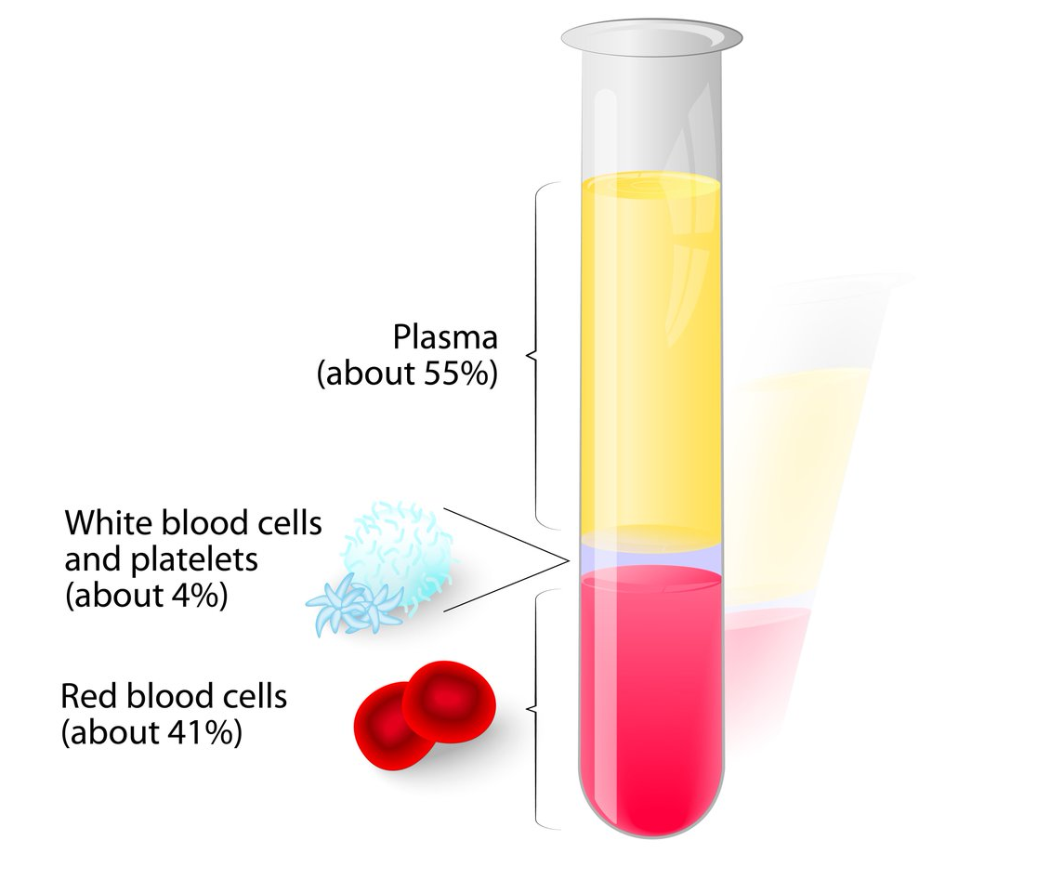
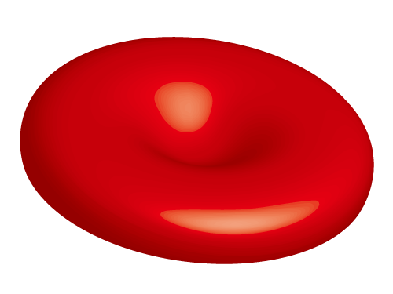
শ্রেণি নবম/দশম(মানবিক)
বিষয় – বিজ্ঞান
৩য় অধ্যায়(হৃদযন্ত্রের যত কথা)
রক্ত কনিকা
শ্বেত রক্ত কনিকা
বা লিউকোসাইট
৫৫% প্লাজমা বা রক্ত রস
অনুচক্রিকা বা থ্রম্বোসাইট
৪% শ্বেত রক্ত কনিকা
লোহিত রক্ত কনিকা
বা এরিথ্রোসাইট
৪১% লাল রক্ত কনিকা

Slide 14
শ্রেণি নবম/দশম(মানবিক)
বিষয় – বিজ্ঞান
৩য় অধ্যায়(হৃদযন্ত্রের যত কথা)
লোহিত রক্ত কনিকা
বা এরিথ্রোসাইট
হিমোগ্লোবিন
দেখতে দ্বি অবতল

Slide 15
শ্রেণি নবম/দশম(মানবিক)
বিষয় – বিজ্ঞান
৩য় অধ্যায়
(হৃদযন্ত্রের যত কথা)
লোহিত রক্ত কনিকা বা এরিথ্রোসাইট
কোষে সরবরাহ
অক্সিহিমোগ্লোবিন তৈরী করে
ফুসফুস থেকে অক্সিজেন প্রবেশ

Slide 16
জোড়ায় কাজ ৫মিনিট
লোহিত রক্ত কনিকা কীভাবে কোষে O₂ পরিবহন করে

Slide 17
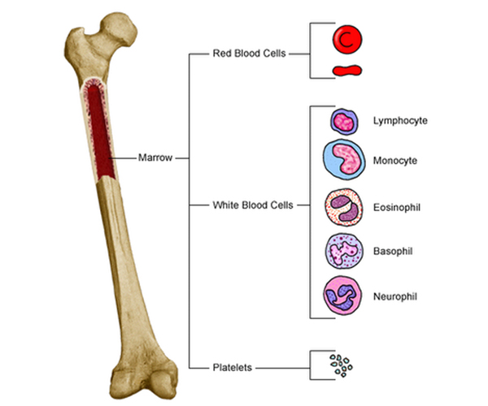
শ্রেণি নবম/দশম(মানবিক)
বিষয় – বিজ্ঞান
৩য় অধ্যায়
(হৃদযন্ত্রের যত কথা)
লোহিত রক্ত কনিকা
তোমরা বলতে পারবে আমাদের শরীরের কোথায় লোহিত রক্ত কনিকা উৎপন্ন হয়?
বোন মেরু
স্তন্য পায়ী প্রানীর লোহিত রক্ত কনিকায় নিউক্লিয়াস থাকেনা
শ্বেত রক্ত কনিকা
গড় আয়ু ১২০ দিন
অনুচক্রিকা

Slide 18
শ্রেণি নবম/দশম(মানবিক)
বিষয় – বিজ্ঞান
৩য় অধ্যায়(হৃদযন্ত্রের যত কথা)
লোহিত রক্ত কনিকা বা এরিথ্রোসাইট
ভ্রূন দেহে ৮০-৯০ লক্ষ
শিশুর দেহে ৬০-৭০ লক্ষ
পুরুষ দেহে ৪.৫-৫.৫ লক্ষ
নারী দেহে ৪-৫ লক্ষ

Slide 19
শ্রেণি নবম/দশম(মানবিক)
বিষয় – বিজ্ঞান
৩য় অধ্যায়
(হৃদযন্ত্রের যত কথা)
লোহিত রক্ত কনিকার কাজ
১) দেহের প্রতিটি অংশে অক্সিজেন পৌছে দেওয়া
২)কোষের CO2 কে ফুসফুসে পরিবহন
৩)রক্তে অম্ল ক্ষারের ভারসাম্য রক্ষা করা

Slide 20
মূল্যায়ন
আমাদের রক্ত সঞ্চালন করে কোনটি?
ক)মস্তিষ্ক খ)পাকস্থলি গ)স্নায়ুতন্ত্র ঘ) হৃদপিন্ড
২)আমাদের রকে শতকরা কত ভাগ লোহিত রক্ত কনিকা থাকে
ক)৩৪% খ)৪১% গ)৪৪% ঘ) ৫৫%
৩) আমদের রক্ত কোথায় উৎপন্ন হয়
ক)অন্ত্রে খ)বৃক্কে গ)বোন মেরুতে ঘ)নিউরনে
৪)পূর্নবয়স্ক নারী দেহে কী পরিমান লোহিত রক্ত কনিকা থাকে ?
ক)৪-৫লক্ষ খ)৬-৭ লক্ষ গ)১০-২০ লক্ষ ঘ) ৭০-৮০ লক্ষ

Slide 21
শ্রেণি নবম/দশম
বিষয় – বিজ্ঞান
২য় অধ্যায়
বাড়ীর কাজ
রক্ত রস এবং লোহিত রক্ত কনিকার পার্থক্য লিখে আনবে

Slide 22
ধন্যবাদ

